Slide 1

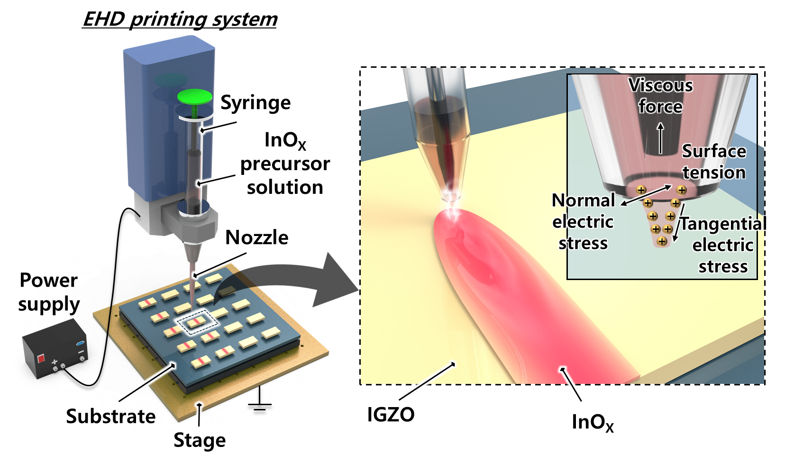
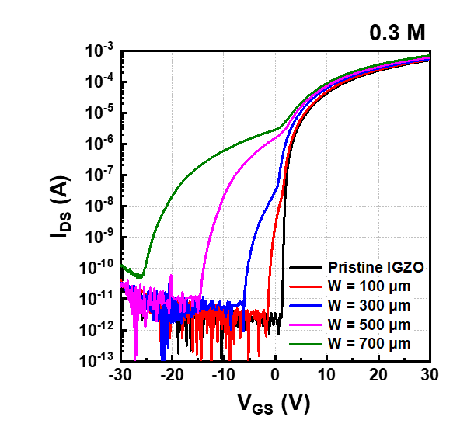
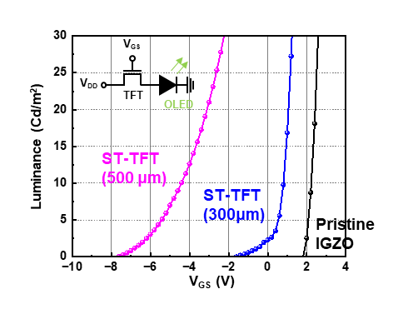
YONSEI UNIVERSITY
Electronic Device Laboratory
전자소자연구실
나재원, 황용선 연구원
세계적인 재료 & 계면 공정 응용 분야 저명 학술지
ACS Applied Materials & Interfaces
(JCR 상위 17.9%, IF: 8.2)에 논문 게재
이번 논문에서는 산화물 박막트랜지스터의 subthreshold swing (SS)을 조절하기 위해, 전기수력역학 프린팅을 이용해 Indium oixde (InO_{X})기반 기생 도전 경로를 형성하는 방법을 제시하였다. 프린팅된 InO_{X} 라인의 폭을 제어함으로써 이동도 저하 없이 SS를 0.36–1.58 V/dec 범위에서 안정적으로 조절할 수 있음을 확인하였다. 또한, 제작된 소자를 OLED와 연계한 구동 실험을 통해 저휘도 구간에서 보다 세밀한 휘도 제어가 가능함을 검증하였으며, 이러한 결과는 프린팅 기반 SS 제어형 산화물 소자 및 OLED 구동 기술 개발에 기여한다.

